Slide 1
BIỂU ĐỒ CỘT KÉP
Các em đã nắm được nội dung của bài chưa? Còn phần nào thắc mắc không?
Các em thấy: BIỂU ĐỒ CỘT KÉP GIỐNG VÀ KHÁC VỚI BIỂU ĐỔ CỘT THẾ NÀO?

Slide 2
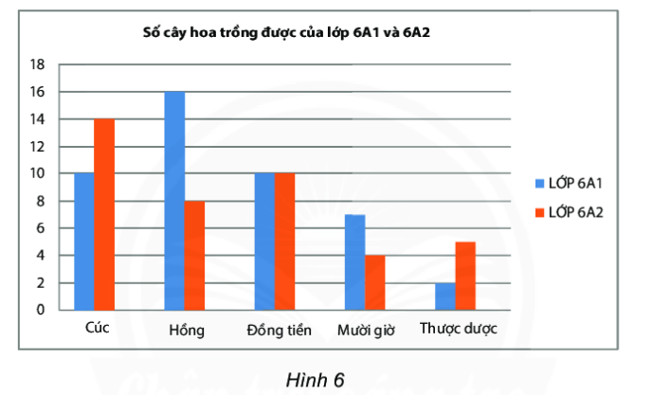
Tiếp tục

Slide 3
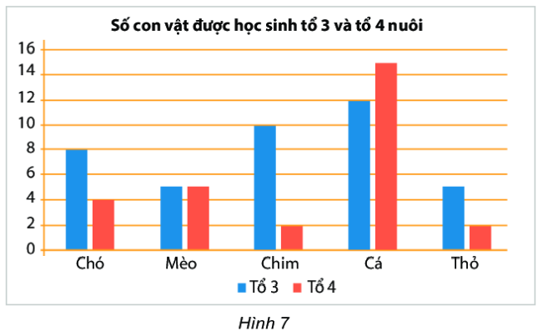
Tiếp tục

Slide 4
Số cá tổ 3 nuôi là 12 con.
Số cá tổ 4 nuôi là 15 con.
Đọc biểu đồ cột kép cũng giống như đọc biểu đồ cột, nhưng lưu ý mỗi đối tượng thống kê, ta thường đọc một cặp số liệu để tiện so sánh sự hơn kém, tăng giảm.
Ví dụ: Đọc biểu đồ kép ở hình 7 ta thấy tổ 3 nuôi nhiều hơn tổ 4 các loại chó chim thỏ.
Tổ 4 nuôi nhiều hơn tổ 3 loại con vật là cá. Còn 2 tổ nuôi số lượng con mèo bằng nhau.
Tiếp tục

Slide 5
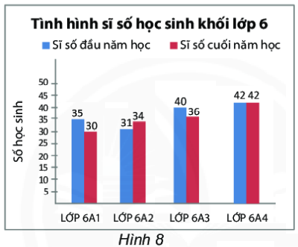
a) Biểu đồ kép (hình 8) cho ta biết nhữngthông tin gì?
Biểu đồ kép (hình 8) cho ta biết sĩ số đầu năm và cuối năm của các lớp 6A1, 6A2, 6A3, 6A4.
b) Trong các lớp trên, lớp nào có sĩ số tăng, lớp nào có sỹ số giảm, lớp nào có sĩ số không đổi?
Lớp có sĩ số tang là lớp 6A2.
Lớp có sĩ số giảm là lớp 6A1, 6A3.
Lớp có sĩ số không đổi là lớp 6A4.
c) Lớp nào có sĩ số thay đổi nhiều nhất?
Lớp có sĩ số thay đổi nhiều nhất là lớp 6A1, giảm 5 HS.
Tiếp tục

Slide 6
Tiếp tục

Slide 7
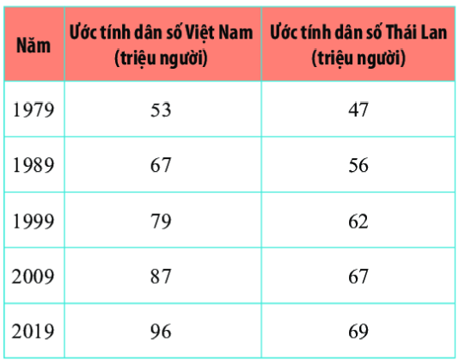
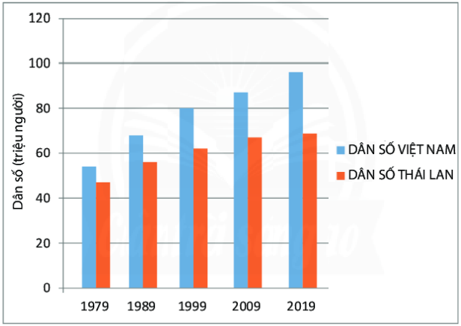
Tiếp tục

Slide 8
Thống kê số HS nam và nữ trong từng tổ của lớp 6A3 như sau.
Tổ | Số nam | Số nữ
1 | 5 | 6
2 | 6 | 5
3 | 4 | 7
4 | 6 | 6
Số học sinh
Tổ 1
Tổ 2
Tổ 3
Tổ 4
Số nam Số nữ
Tiếp tục

Slide 9
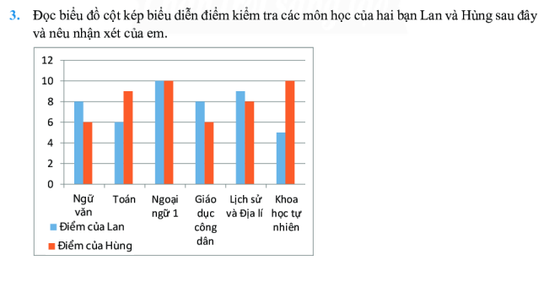
Tiếp tục
Ta thống kê điểm của hai bạn như sau:
Môn | Điểm của Lan | Điểm của Hùng
Ngữ văn
Toán
Ngoại ngữ 1
GDCD
LS - ĐL
KHTN
8
6
6
9
10
10
8
6
9
8
5
10

Slide 10
Tiếp tục
Ta thống kê điểm của hai bạn như sau:
50
40
30
20
10
00
Điểm môn ngữ văn, môn GDCD, môn LS – ĐL của bạn Lan cao hơn của bạn Hùng.
Điểm môn toán, môn KHTN của bạn Hùng cao hơn của bạn Lan.
Điểm môn ngoại ngữ 1 của hai bạn bằng nhau.
Hai bạn đều có điểm giỏi. Nhưng hai bạn cũng có điểm ở mức trung bình, môn KHTN của bạn Lan chỉ được 5 điểm.
Môn | Điểm của Lan | Điểm của Hùng
Ngữ văn
Toán
Ngoại ngữ 1
GDCD
LS - ĐL
KHTN
8
6
6
9
10
10
8
6
9
8
5
10

Slide 11
50
40
30
20
10
00
40
38
38
35
35
35
32
30
Số học sinh
6A1
6A2
6A3
6A4
Đầu năm Cuối năm
Tiếp tục

Slide 12
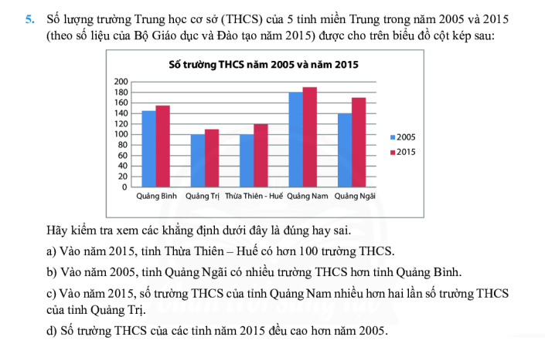
Đúng.
Sai
Sai
Đúng
Tiếp tục

Slide 13
HƯỚNG DẪN TỰ HỌC
Như vậy qua tiết học này các em phải:
Hiểu được ý nghĩa, công dụng của biểu đồ cột, biểu đồ cột kép.
Đọc được thông tin từ biểu đồ cột, biểu đồ cột kép.
Vẽ được biểu đồ cột, biểu đồ cột kép.
Hoàn thành bài tập 6 – giống như vận dụng 3.
Chuẩn bị cho bài hoạt động thực hành và trải nghiệm: ‘THU THẬP DỮ LIỆU VỀ NHIỆT ĐỘ TRONG TUẦN TẠI ĐỊA PHƯƠNG”
Hoạt động theo nhóm: (theo tổ)
Nội dung: Thu thập nhiệt độ các ngày trong tuần, gồm nhiệt độ cao nhất và nhiệt độ thấp nhất trong ngày.
Lập bảng thống kê và vẽ biểu đồ cột kép.
Hoàn thành bài tập sau:
Tiếp tục

Slide 14
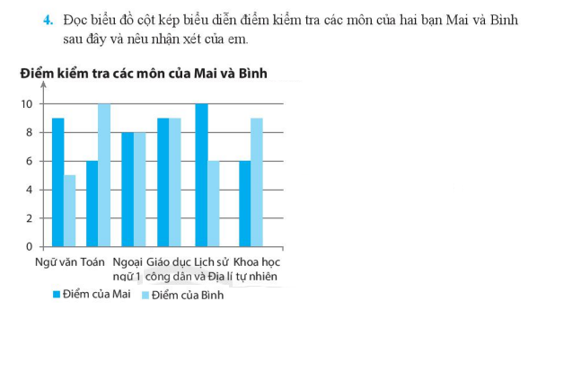
Điểm môn ngữ văn, môn LS – ĐL của bạn Mai cao hơn của bạn Bình.
Điểm môn toán, môn KHTN của bạn Bình cao hơn của bạn Mai.
Điểm môn ngoại ngữ và môn GDCD của hai bạn bằng nhau.
Hai bạn đều có điểm giỏi. Nhưng hai bạn cũng có điểm ở mức trung bình, môn ngữ văn của bạn Bình chỉ được 5 điểm.
Tiếp tục

Slide 15
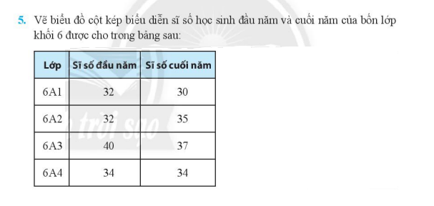
50
40
30
20
10
00
40
35
37
34
34
32
32
30
6A1
6A2
6A3
6A4
Đầu năm Cuối năm
Tiếp tục

